Slide 2
1. Weitere Datenaufbereitung
Berechnung der realen Fördersummenpreise für das Mittagstischprojekt und den Entdeckerfond als auch für das Einrichtungsbudget – Zusammenfügen mit der Wirkunsdatentabelle
Erstellen neuer Variablen, die von Interesse sein könnten:
Anzahl an Jahren, seitdem eine Einrichtung gefördert wird
Differenz zwischen angefragter und tatsächlicher Fördersumme

Slide 3
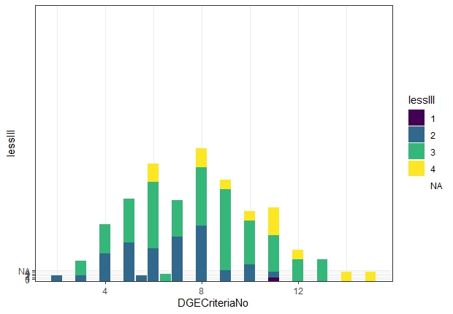
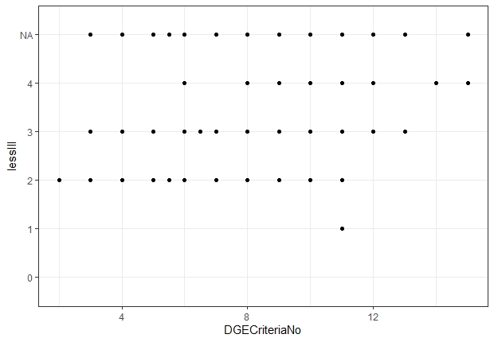
2. Health Influence

Slide 4
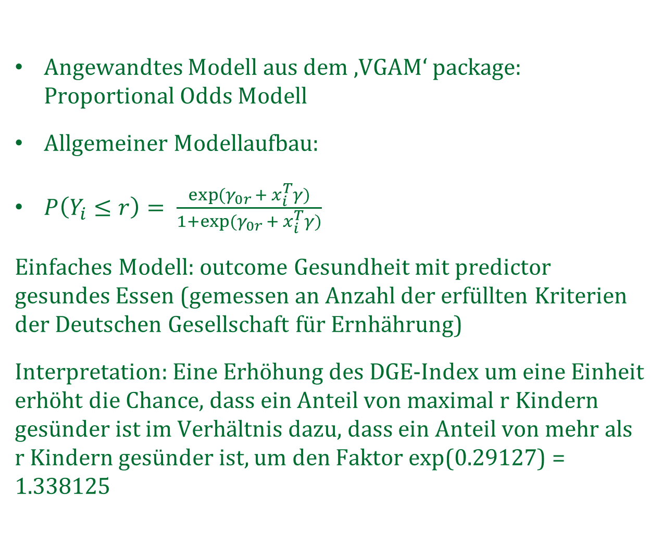
2. Regressionsmodell Health Influence
Angewandtes Modell aus dem ‚VGAM‘ package: Proportional Odds Modell
Allgemeiner Modellaufbau:
$P\left(Y_{i}≤r\right)= \frac{exp⁡(γ_{0r }+ x_{i}^{T}γ)}{1+exp⁡(γ_{0r }+ x_{i}^{T}γ)}$
Einfaches Modell: outcome Gesundheit mit predictor gesundes Essen (gemessen an Anzahl der erfüllten Kriterien der Deutschen Gesellschaft für Ernhährung)
Interpretation: Eine Erhöhung des DGE-Index um eine Einheit erhöht die Chance, dass ein Anteil von maximal r Kindern gesünder ist im Verhältnis dazu, dass ein Anteil von mehr als r Kindern gesünder ist, um den Faktor exp(0.29127) = 1.338125

Slide 5
2. Datenauswertung Health Influence
Erweitertes Modell

Slide 6
2. Datenauswertung

Slide 7
3. Weiteres Vorgehen

